Slide 1
课堂教学的节奏原则
泸县实验学校 唐孝琴

Slide 2
一、课堂节奏原则涵义
二、语文课堂教学节奏包括的内容

Slide 3
一、课堂教学节奏原则的内涵
课堂教学的节奏原则是语文课堂教学艺术的重要内容之一，
要求课堂教学的运动形式必须符合语文学科的教学规律、学生
学习的认知规律和课堂审美的规律。

Slide 4
二、语文课堂教学的节奏包括哪些内容呢?
（一）教学的行程节奏
教学的行程节奏包含两方面的内容，一是教学速度的快慢行止,一是教学内容的详略取舍。
教学行程的起始 教学内容的导入，
教学行程的发展 教学内容的不断深入，
教学行程的高潮 教学重点的突破和解决，
教学行程的终结 教学内容的巩固和小结。

Slide 5
（一）教学的行程节奏
例：《为中华之崛起而读书》
甲:(1)明确教学目标和教学内容3分钟(2)逐段讨论分析讲了什么事情25分钟 ;(3)梳理清楚几件事之间的关系，最后把几件事情连起来，把握文章的主要内容,8分钟;(4)归纳概括方法4分钟。
乙：(1)明确把握文章的主要内容的基本方法3分钟; (2)学生自读,归纳课文讲了几件事8分钟;(3)分析主要人物和事件15分钟;(4)理清几件事之间的关系，用适当的词语串联起来讲故事8分钟 ;(5)归纳概括方法6分钟。
丙:(1)明确教学目标和教学内容3分钟;(2)学生自读并自选片段对塑造人物及事情进行分析10分钟;(3)指名分析，互动点评8分钟;(4)重点片段讨论研读10 分钟;(5)归纳人物形象和主要事件5分钟;(6)归纳概括事情的方法4分钟。
American Filmmaker

Slide 6
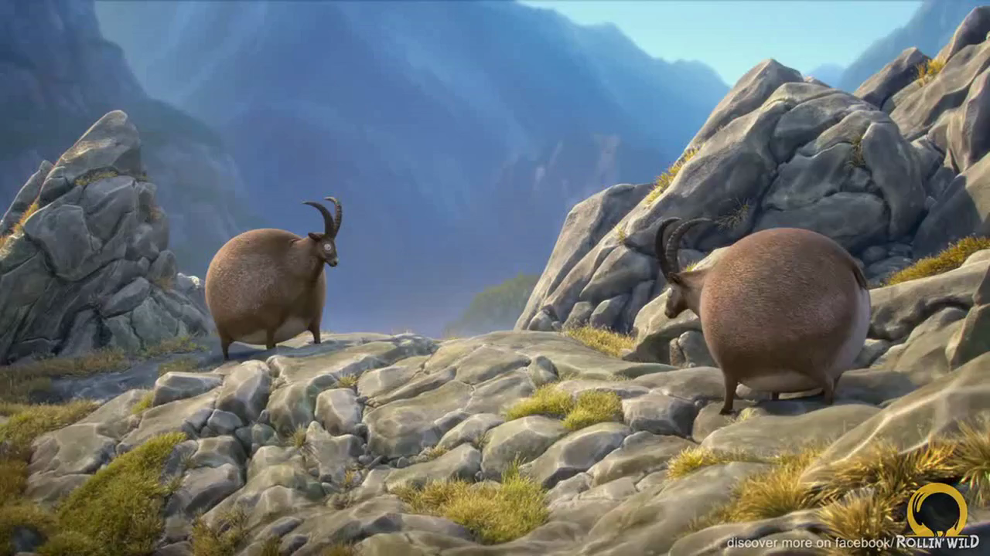
（二）学生的思维节奏
从某种意义上说，课堂教学活动本质上是学生思维的活动。学生思维活动的质量如何,是衡量课堂教学效率的一个极其重要的方面。
首先要注意思维活动
总体趋向的渐强。

Slide 7
（二）学生的思维节奏
其次要注意强弱刺激的交替。
要使课堂教学中学生的思维呈现出节奏思维,最有效的手段就是变化思维训练的形式。
１.形象思维训练和抽象思维训练相结合：
(1)先形象思维后抽象思维:如教学《桥》，先让学生改写结尾，再讨论归纳作者为什么这样安排。
(2)先抽象后形象:如教学《卖火柴的小女孩》,可以先讨论“她俩在光明和快乐中飞走了，越飞越高，飞到那没有寒冷，没有饥饿，也没有痛苦的地方去了。”这句话的含义，然后想象小女孩默默地死去的情景。
(3)由抽象到形象再到抽象。

Slide 8
（二）学生的思维节奏
其次要注意强弱刺激的交替。
2.发散思维训练和聚合思维训练相结合,求同思维训练和求异思维训练相结合。
(1)如教学《为中华之崛起而读书》,可以先让学生说说课文讲了哪几件事，再归纳这些事例的共同点与不同点;
(2)教学《梅兰芳蓄须》，可以先让学生从历史上找到像梅兰芳这样的人，再分析这些人共同的人生观和不同的人生经历。
这样多种思维训练的有机结合，使学生的思维在变化中得到调节，互相补充，相得益彰，提高思维活动的质量和效率。
Notes:
https://www.ypppt.com/

Slide 9
占据你的注意中心的将不是关于教材内容的思考，而是对于
你的学生的思维情况的关心，这是每一个教师的教育技巧的
高峰，你应该向它攀登。
————苏霍姆林斯基

Slide 10
（三）情感节奏。
语文课堂教学总伴随着一定的感情的流动。可以说，无论哪种文体的教学都离不开一个“情”字 ,尤其是文学作品的教学。
课堂教学中的感情节奏不单单表现为感情强弱的变化，更表现为各种不同感情的转换和变化，如激昂、平静、愉快、悲哀、得意、紧张、悠闲、愤慨、同情等。
在课堂教学中,师生之间感情节奏应完全一致，只有如此，才会有理想的教学效果。
Notes:
https://www.ypppt.com/

Slide 11
（四）教学的语言节奏。
优化的语文课堂教学，语言总是根据教学的需要而变化,通过变化形成节奏。
讲述定义、概念 语速要慢要匀
描述情景叙述事件 生动形象
议论分析 概括有力
抒情 真切感人
过渡 平实简洁
总结 清晰明朗
起始 沉稳有力
Notes:
https://www.ypppt.com/

Slide 12
节奏原则旨在强调语文课堂教学的运动形式，要有合乎教育规律的变化，以优化课堂教学，而不是脱离教学内容和环境，提倡一种僵化的程式,更不是追求唯形式的花哨。至于一节课的节奏是快是慢，是疏是密,则要根据具体的教学内容和环境来决定。
快慢疏密 各尽其宜 各尽其妙
Notes:
https://www.ypppt.com/

Slide 13
谢 谢

